Slide 1
আজকের পাঠে স্বাগতম

Slide 2
শিক্ষকের পরিচয়
পাঠপরিচিতি
শ্রেনি =৮ম
বিশয়-ইসলাম ও নৈতিক শিক্ষা ।
পাঠ্যাংশ –সুরা যিলযাল
সময় =৪৫মিনিট
তারিখ ঃ ০৪/০৭/২০২০খ্রীঃ
মোহাম্মদ –দাউদ
সিনিয়র শিক্ষক ।
রতনপুরহাজি ছৈয় দের রহমান স্মৃতি উচ্চ বিদ্যালয় ।
ফেনি সদর ,
ফেনি ।

Slide 3
শিক্ষন ফল
সুরা যিলযাল এর শানে নুযুল বলতে পারবে ।
এই সুরার শিক্ষা বলতে পারবে ।
এই সুরায় কিয়ামতের ভয়াবহতা বলতে পারবে ।
এই সুরার সরল অর্থ বলতে পারবে ।
সুরা যিলযাল এর বাস্তব শিক্ষা জীবনে কাজে লাগাতে পারবে ।

Slide 4
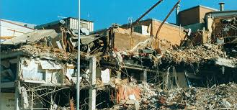
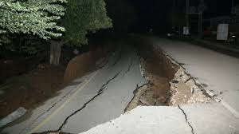
দেখি পারি কিনা

Slide 5
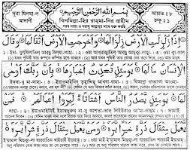
এই সুরার অর্থ বল

Slide 6
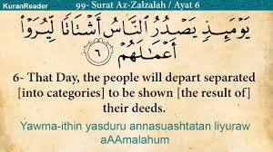
এই আয়াত টির ব্যাখ্যা লিখ

Slide 7
দলিয় কাজ

Slide 8
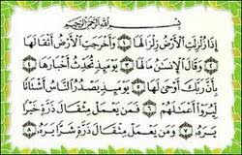
আয়াতগুলোর
অর্থ লিখ
জোড়ায় কাজ

Slide 9
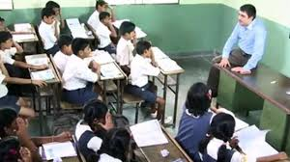
একক কাজ
এই সুরার একটি
শিক্ষা লিখ

